Slide 1
স্বাগতম

Slide 2
পরিচিতি
মোছাঃ আফরোজা খাতুন
এম এস সি (গণিত), বি.এড এন্ড এম.এড
সহকারী প্রধান শিক্ষক
প্রীতিলতা উচ্চ বিদ্যালয়, বহুলী, সিরাজগঞ্জ সদর , সিরাজগঞ্জ
arponaafroz1972@gmail.com
মোবাইল নম্বর 01718-215550
শ্রেণি: অষ্টম
বিষয়: জ্যামিতি
অধ্যায়: অষ্টম
সময়: ৫০ মিনিট
তারিখ: 06/১2/২০২০

Slide 3
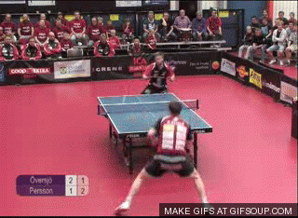
নিচের চিত্র গুলো লক্ষ্য কর এবং বলার চেষ্টা কর-
বিভিন্ন আকৃতি বিশিষ্ট চতুর্ভূজের জ্যামিতিক চিত্র

Slide 4
আজকে আমরা
চতুর্ভুজক্ষেত্রের ক্ষেত্রফল
নিয়ে আলোচনা করবো।

Slide 5
শিখনফল:
এই পাঠ শেষে শিক্ষার্থীরা---
1. বিভিন্ন চতুর্ভুজক্ষেত্রের ক্ষেত্রফলের সূত্র বলতে পারবে;
2. চতুর্ভুজ ক্ষেত্রের ক্ষেত্রফল নির্ণয় করতে পারবে;
3. ঘনবস্তুর পৃষ্ঠতলের ক্ষেত্রফল পরিমাপ করতে পারবে।

Slide 6
বর্গক্ষেত্র =সামান্তরিকক্ষেত্র =ত্রিভুজক্ষেত্র =ট্রাপিজিয়ামক্ষেত্র +ত্রিভুজক্ষেত্র

Slide 7
a
A
D
AB=BC=CD=AD= a
বর্গক্ষেত্র
a
a
AB . BC = a . a = a²
B
C
a
বর্গক্ষেত্রের ক্ষেত্রফল = দৈর্ঘ্য × প্রস্থ = বাহু × বাহু = বাহু ^{২}

Slide 8
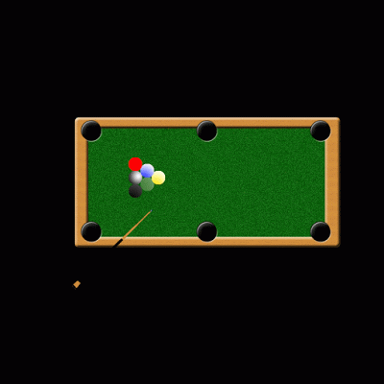
AD = BC = a
AB = CD = b
AD . CD = a . b = ab
A
a
D
b
b
B
C
a
আয়তক্ষেত্রের ক্ষেত্রফল = দৈর্ঘ্য × প্রস্থ

Slide 9
একক কাজ:
চিত্রটিকে দুটি ত্রিভুজক্ষেত্রে বিভক্ত করে এর ক্ষেত্রফল নির্ণয় কর।

Slide 10
D
a
C
◊AECD ক্ষেত্রের ক্ষেত্রফল = a × h = ah.
ΔCEB ক্ষেত্রের ক্ষেত্রফল = $\frac{1}{2}\left(b−a\right)h$
h
ABCD ট্রাপিজিয়ামের ক্ষেত্রের ক্ষেত্রফল
= ah + $\frac{1}{2}\left(b−a\right)h$
= $\frac{1}{2}\left(a+b\right)h$
A
b
E
B
a
b
ট্রাপিজিয়ামের ক্ষেত্রফল = $\frac{1}{2}\left(a+b\right)h$
h
সামান্তরিকের ক্ষেত্রফল =( a +b) h
b
a
∴ ট্রাপিজিয়াম ক্ষেত্রের ক্ষেত্রফল = সমান্তরাল বাহুদ্বয়ের সমষ্টির গড় × উচ্চতা

Slide 11
প্রতিটি ত্রিভুজ ক্ষেত্রের ক্ষেত্রফল=$\frac{1}{2}$ ($\frac{1}{2}$a × $\frac{1}{2} b)= \frac{1}{8} ab$
ABCD রম্বসক্ষেত্রের ক্ষেত্রফল= $\frac{1}{8}$ab + $\frac{1}{8}ab+\frac{1}{8} ab$+$\frac{1}{8}ab=\frac{1}{2}ab$
A
AC=a,AO=CO $\frac{1}{2}a$
$$\frac{1}{2}b$$
$$\frac{1}{2}a$$
O
$$BD=b,BO=DO=\frac{1}{2}b$$
B
D
$$\frac{1}{2}a$$
$$\frac{1}{2}b$$
রম্বসক্ষেত্রের ক্ষেত্রফল
= কর্ণদ্বয়ের গুণফলের অর্ধেক
C

Slide 12
a
a²
a²
a
a²
a²
a²
a²
a
ঘনকের সমগ্র পৃষ্ঠের ক্ষেত্রফল = 6a²

Slide 13
আয়তকার ঘনকের সমগ্র পৃষ্ঠের ক্ষেত্রফল = 2 ( ab + bc + ca )
ac
ab
bc
bc
b
ab
ac
c
a

Slide 14
জোড়ায় কাজ:
আয়তকার ঘনকের পৃষ্ঠতলের ক্ষেত্রফল নির্ণয় কর।

Slide 15
মূল্যায়ন:
১. একটি কর্ণ দ্বারা কোনো বর্গক্ষেত্র কয়টি ত্রিভুজে বিভক্ত হয়?
২. রম্বসের কর্ণদ্বয় পরস্পরকে কত কোণে ছেদ করে?
৩. রম্বসের ক্ষেত্রফল নির্ণয়ের জন্য কী কী প্রয়োজন?
৪. ট্রাপিজিয়ামের ক্ষেত্রফল নির্ণয় করতে কী কী প্রয়োজন?
৫. ট্রাপিজিয়ামের ক্ষেত্রফল নির্ণয়ের সূত্র কী?

Slide 16
বাড়ির কাজ:
একটি রম্বস ও একটি ট্রাপিজিয়ামকে দুটি ত্রিভুজক্ষেত্রে বিভক্ত করে এর ক্ষেত্রফল নির্ণয়ের সূত্র গঠন কর।

Slide 17
আজকের
ক্লাসে
সবাইকে
ধন্যবাদ

